Slide 1
Автор работы: Воспитатель МКДОУ № 414 - Балталаева А.С.

Slide 2
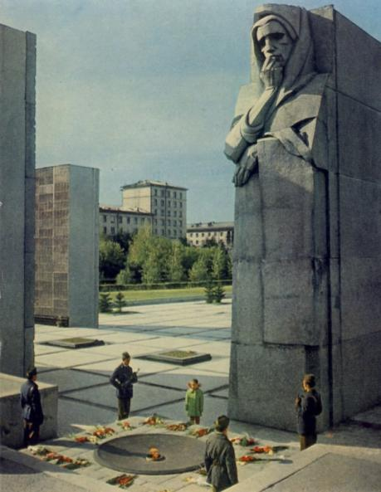

Slide 3
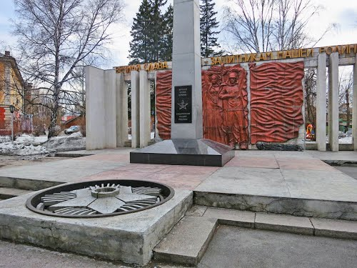
Монумент Славы первомайцам,
погибшим в 1941-1945 гг.

Slide 4
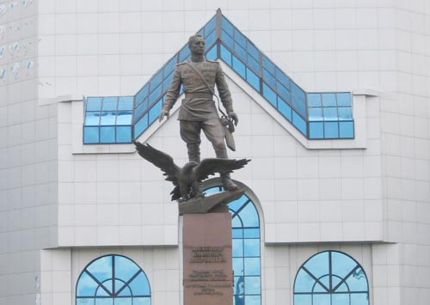
,
Памятник трижды Герою Советского Союза
маршалу Покрышкину Александру Ивановичу

Slide 5
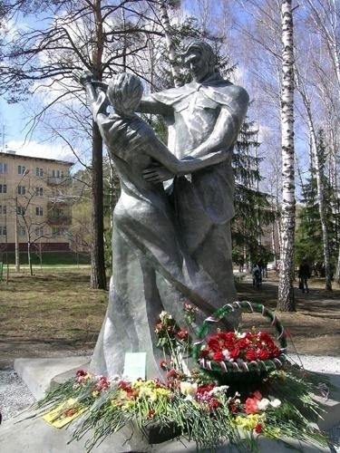
Памятник
«Вальс Победы» находится в Новосибирске,
в сквере у Дворца культуры «Академия».
(Советский район)

Slide 6
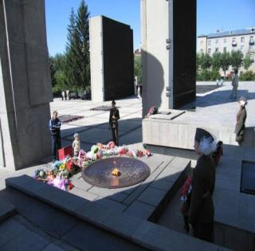
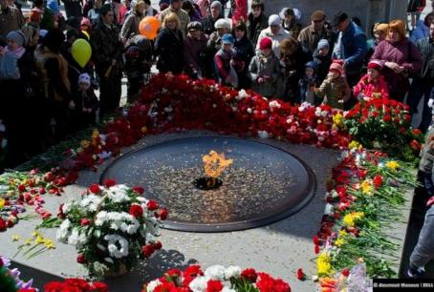
)
Мемориальный ансамбль
«Подвигу сибиряков
в Великую Отечественную войну
1941—1945 гг.» (Монумент Славы)

Slide 7
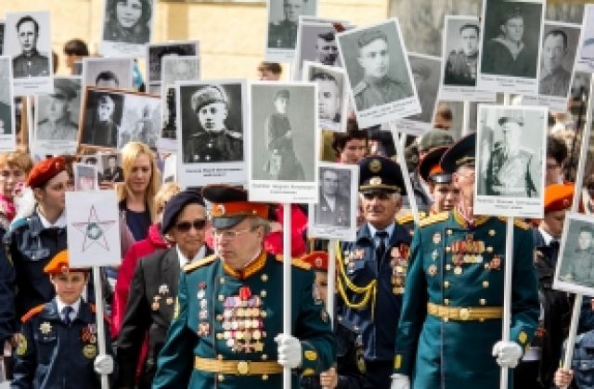
Участники общероссийской акции «Бессмертный полк», впервые появившийся в 2013 году в Новосибирске, ежегодно возлагают цветы у Мемориала Славы.
Люди с фотографиями своих родственников колонной проходят на параде Победы, чтобы воздать дань героям Великой Отечественной войны, отдавшим свою жизнь за Родину.

Slide 8
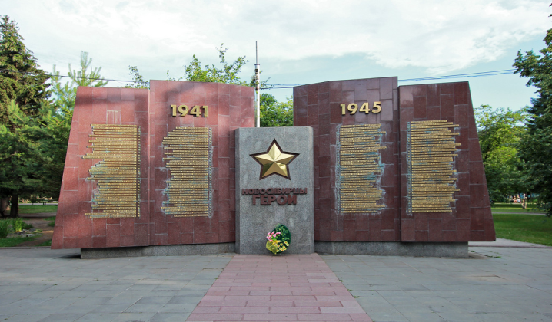
Список сибирских дивизий
Имена Героев-новосибирцев

Slide 9
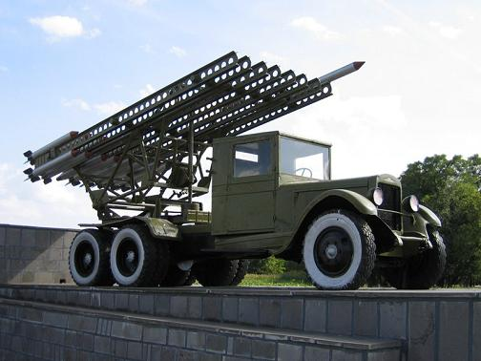
Калининский район
Монумент Воинской Славы Великой Победы «Легендарная «Катюша»

Slide 10
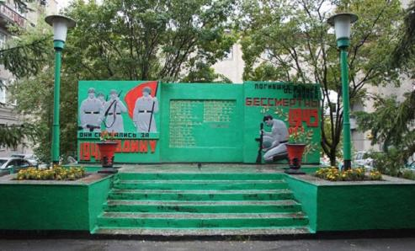
Памятник «Они сражались за Родину» (Заельцовский р-н)

Slide 11
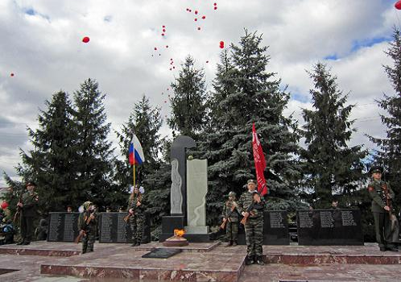
Обелиск памяти об ушедших на Великую Отечественную войну жителях Нижней Ельцовки

Slide 12
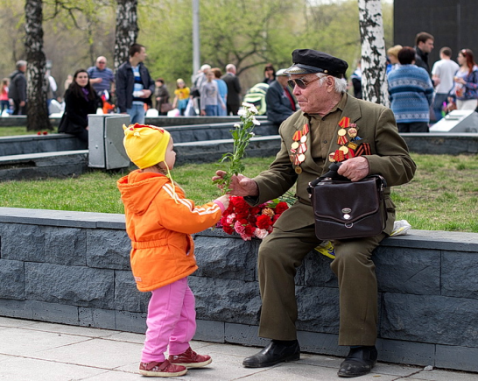
Спасибо за Победу.
0

